Slide 1
Проект по теме: Создание игрового приложения под Android
Яковлев Дмитрий

Slide 2
Введение
Идея проекта: создание игры в слова ( также известной как “Балда”) под Android
Задача: создать приложение для игры в слова против компьютера (в дальнейшем возможно добавление игры против живого соперника).

Slide 3
Правила игры
Игроки ходят по очереди
Игра происходит на квадратном поле. В начале игры клетки пусты кроме центральной линии, куда вписано случайное стартовое слово
Игрок, чья очередь хода, вписывает в пустую клетку новую букву таким образом, чтобы перемещаясь по клеткам можно было составить существующее слово русского языка (новая буква должна присутствовать в этом слове)
Перемещаться при составлении слова можно только на одну клетку как прямо, так и по диагонали
Слово можно использовать только один раз.
В результате хода очки игрока увеличиваются на количество букв в слове.
Игра заканчивается когда ни один игрок не может сделать ход по правилам. Побеждает тот, кто набрал больше очков.

Slide 4
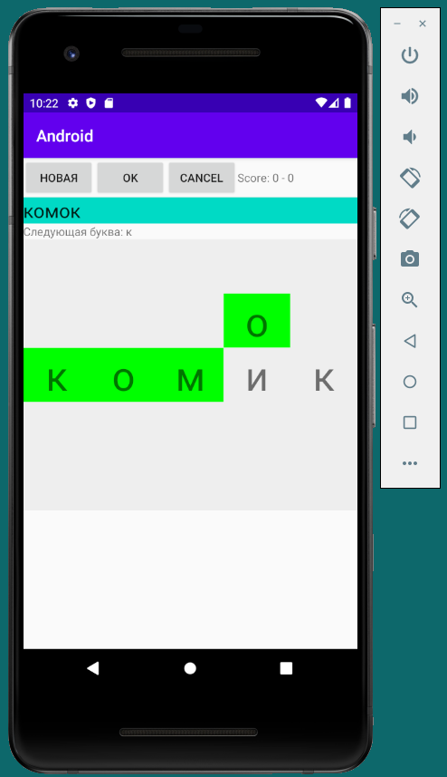
Интерфейс игры

Slide 5
Руководство пользователя
Для начала игры нажмите на кнопку “Новая”. Программа очистит поле и сгенерирует новое стартовое слово. В текстовое поле под кнопками вводите ваш ход - слово, которое хотите разместить на поле. Нажимаете на кнопку “ОК”. В информационном поле появляется подсказка – буква, которую надо ввести. Кликаете либо по полю с этой буквой, либо по пустому (можно только один раз). Когда слово полностью введено ход переходит компьютеру.

Slide 6
Используемые технологии и средства разработки
Проект создан на языке Java в Android Studio
Словарь русского языка храниться в БД sqlite
Для нахождения наилучшего хода компьютера используется алгоритм рекурсивного поиска с возвратом

Slide 7
Создание приложения по прогнозу погоды помогло мне познакомиться с программированием под Android
Вывод

Slide 8
Спасибо за внимание! https://github.com/yandex-lyceum-yakovlev/Android

